Slide 1
お金を貯める
②どうしてお金を預けるの？

Slide 2
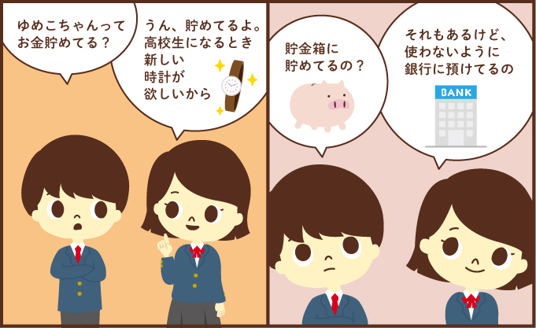
お金を貯める ②どうしてお金を預けるの？
安全・便利・お得な預金
2

Slide 3
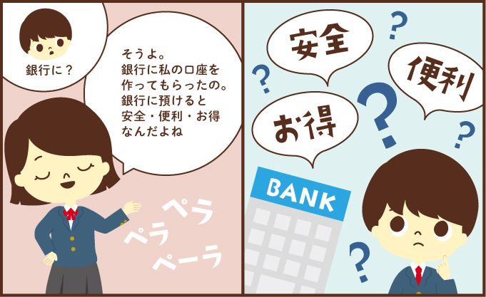
お金を貯める ②どうしてお金を預けるの？
安全・便利・お得な預金
3

Slide 4
お金を貯める ②どうしてお金を預けるの？
銀行にお金を預けると「安全・便利・お得」とは、どのようなことを
指すのでしょうか。班で話し合って、書き出してみましょう。
安全 | 便利 | お得
4

Slide 5
お金を貯める ②どうしてお金を預けるの？
預金は「安全」・「便利」・「お得」
みなさんからお金を預かり、安全に保管して、みなさんが必要なときにお金を
引き出せるようにする銀行の業務を「預金」といいます。預金には3つの特徴が
あります。
安全 | 便利 | お得
お金を盗まれたり、置き場所を忘れたりしない。 お金を預けた銀行が破たんしても、一定額は守られる。 | 預けたお金は、銀行の窓口やATM※で引き出せる。 公共料金やクレジットカードの支払いなど、預金口座から自動的に支払いができる。 通帳やインターネットで取 引の記録を見ることができるので、お小遣い帳や家計簿代わりになる。 | 銀行に一定期間お金を預けると「利息」が付く。
※ Automated Teller Machine（現金自動預払機）
5

Slide 6
お金を貯める ②どうしてお金を預けるの？
銀行口座を開設するには
未成年でも、銀行口座を開設することができます。
その際、原則次のものが必要です。
●保護者の本人確認書類
（口座を開設する未成年者との関係が分かるもの）
住所、氏名、生年月日などを確認するために求められる公的な書類。
パスポートや健康保険証、運転免許証、マイナンバーカードなどがあてはまる。
●未成年者の本人確認書類（健康保険証など）
●届出印
※親権者がウェブサイトから申し込める場合や、「15歳以上」などの条件を満たせば、
未成年者だけで口座開設が可能な場合もあります。
銀行によって詳細は異なるため、それぞれの銀行に確認する必要があります。
※届出印については、アプリやウェブサイトで申し込む場合、求められないケースがあります。
6

Slide 7
お金を貯める ②どうしてお金を預けるの？
●銀行にお金を預けることを預金という。
●預金は、安全・便利・お得という特徴がある。
●未成年でも、銀行口座を持つことができる。
7

Slide 8
お金を貯める ②どうしてお金を預けるの？ 《補足》
「銀行の役割」は、社会の豊かさを支えること
銀行は、みなさんから預かったお金を貸し出すことで、社会の豊かさや
経済発展のためにお金が有効活用されていくようにしています。
預金
消費者
モノ・サービス
貸出
銀行
企業など
8

Slide 9
お金を貯める ②どうしてお金を預けるの？ 《補足》
「利息」は「お金のレンタル料」
銀行は、お金を貸した相手から貸した金額より多くお金を返して
もらい、その一部をお金を預けてくれた人に渡します。
預金（100万円）
貸出（100万円）
預金利息
（金利0.5％の時5,000円）
貸出利息
（金利1％の時10,000円）
差額（5,000円）が銀行の利益
9

Slide 10
お金を貯める ②どうしてお金を預けるの？ 《補足》
「利息」について
利息の計算方法には「単利」と「複利」があります。これらは、それぞれ
異なる仕組みと特徴を持っています。
単利
「預けた元本のみ」に利息がつく
単利は当初預けた元本（金額）に対してのみ利息がつくものです。
計算式 元利合計＝元本×（1＋年利率×預入期間）
例えば・・・100万円預けて年利が10%の場合、1年間の利息は10万円になります。
そして2年目も元本100万円で計算をするので、利息分は10万円になります。
そうすると、2年間で20万円の利息がつくことになります。
複利
「元本＋一定期間ごとに発生する利息」に利息がつく
複利は一定期間ごとに発生する利息を当初預けた元本に組み入れて、
利息を計算するものです。
計算式 元利合計＝元本×（1＋年利率）^{年数}
例えば・・・100万円預けて年利が10%の場合、1年間の利息は10万円になります。
そして2年目の利息の元本は「元本100万円＋利息10万円」で「110万円」となります。
このため2年目の利息は11万円となり、1年目の利息よりも増えます。
そうすると、2年間で21万円の利息がつくことになります。
10

Slide 11
お金を貯める ②どうしてお金を預けるの？ 《補足》
「72の法則」
何年でお金が２倍になるかが簡単にわかる計算式。
「７２÷金利≒お金が２倍になる期間（年）」
金利１８％でお金を借りた場合、「７２÷１８＝４」となるので、
約４年で借りたお金が２倍になることが分かります。
この計算式を知っていれば、ローンなどで借りたお金や、運用しているお金が、
どの程度の期間で２倍になるかが分かります。
金利３％でお金を運用した場合、何年で２倍になるかを知りたいときには、
「７２÷３＝２４」となるので、約２４年で２倍になることが分かります。
この計算式は「７２÷お金が２倍になる期間≒金利」ともできるので、
１０年でお金を２倍にしようと思った場合、「７２÷１０ ≒７．２」となるので、
金利７．２％で運用する必要があることが分かります。
※なお、この計算式で使用する金利は複利で、算出される結果（期間や金利）は、大まかな数字です。
11

Slide 12
お金を貯める ②どうしてお金を預けるの？ 《補足》
「預金保険制度」について
万が一、銀行が「破たん」したときに、預金を守ってくれる制度のことです。
生命保険などと違い、利用者が保険料を払うのではなく、銀行などの金融機関が「預金保険機構」に保険料を払っていて、預金者が安心してお金を預け
られるようにしています。
銀行などの金融機関が破たんした際には、対象となる預金について１つの
金融機関で１人当たり、預けたお金１，０００万円までとその利息の
合計金額が預金保険によって保護されます（決済用預金は全額保護されます） 。
それ以外の預金については、破たんした金融機関の財産の状況に応じて支払われます（一部カットされる場合があります）。
12

